Slide 1
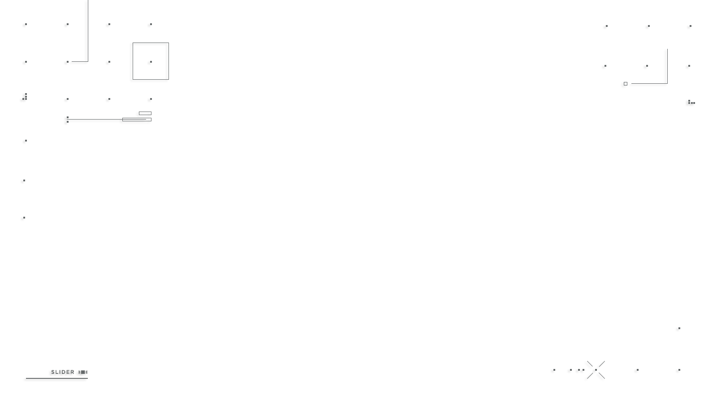

Hybrid Mobile App Development
Exercício - Aula 2

Slide 2
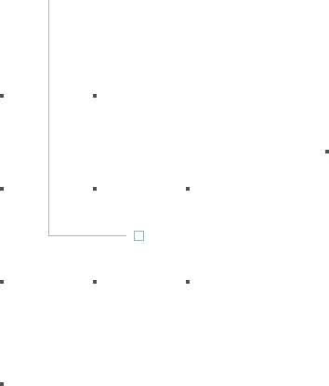
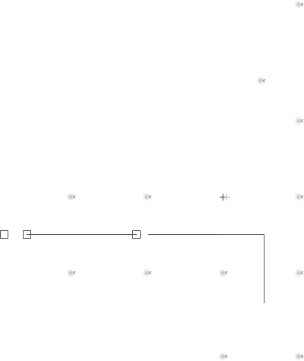
Exercício
Modificar o App.js para a tela ficar como a imagem a seguir. Ignorem o contorno branco :) Dica: Um componente View pode estar dentro do outro, e cada um pode ter um style diferente

Slide 3
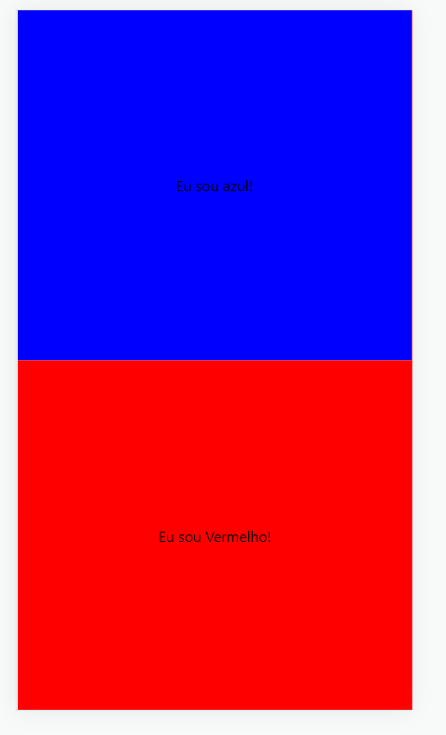

Slide 4
Dúvidas, anseios, desabafos?

Slide 5



